Slide 1

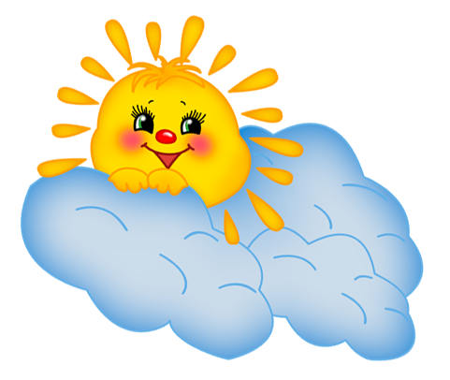
Нравственно - патриотическое воспитание детей
Дошкольного возраста
Старший воспитатель
C.Г.Ямщикова

Slide 2
"Рыбам вода, птицам воздух, а человеку отчизна вселенный круг".
Русская пословица

Slide 3
Нравственно - патриотическое воспитание детей – одно из важных условий успешного развития современного российского общества, главным ориентиром которого должны стать вечные абсолютные общечеловеческие ценности
«Истина – Добро -Красота».

Slide 4
Нравственность – это внутренняя мораль, принятие на себя ответственности за свои поступки, то есть действовать согласно своей совести.
Патриотизм – любовь к семье, дому, родным местам, Родине, гордость за свой народ, толерантное отношение к другим людям, желание сохранить, приумножить богатство своей страны.
Нравственно-патриотическое воспитание – взаимодействие взрослого и детей в совместной деятельности и общении, направленное на раскрытие и формирование в ребенке общечеловеческих нравственных качеств личности, приобщение к истокам национальной региональной культуры, природе родного края, воспитание эмоционально-действенного отношения , чувства сопричастности, привязанности к окружающим.

Slide 5
Задачи нравственно-патриотического воспитания
воспитание любви и привязанности к своей семье, дому, детскому саду, улице, городу, Родине;
формирование бережного отношения к природе и всему живому;
знакомство с символами государства (герб, флаг, гимн);
формирование элементарных знаний о правах человека;
развитие чувства ответственности и гордости за достижения страны;
формирование толерантности, чувства уважения к другим народам, традициям;
воспитание уважения к труду;
воспитание гуманного отношения (доброжелательности, уважения, внимательности, отзывчивости);
воспитание коллективистских чувств и взаимоотношений;
становление творческого начала, развитие воображения ребенка посредством вовлечения его в активный процесс познания.

Slide 6
Принципы:
Принцип индивидуального подхода к детям
Принцип сотрудничества
Принцип интеграции
Принцип систематичности и последовательности
Принцип доступности
Принцип личностно-ориентированного подхода
Принцип деятельностного подхода
Принцип компетентности педагога
Принцип игровой подачи материала

Slide 7
Формы работы
Наблюдения
Продуктивная деятельность (оформление тематических выставок ,изготовление подарков и сувениров для взрослых и сверстников)
Проектная деятельность
Придумывание сказок, историй и их театрализация
Организация экскурсий и целевых прогулок
Трудовая деятельность
Моделирование и решение проблемных ситуаций
Досуговая деятельность (праздники, развлечения, викторины, конкурсы, КВН)
Познавательно-исследовательская деятельность
Чтение
Сочинение писем и пожеланий заболевшим сверстникам и взрослым
Игровая деятельность

Slide 8
Средства нравственно-патриотического воспитания
Художественные средства
Художественная литература
Собственная деятельность детей
Игровая
Природа
Живая природа
Окружающая обстановка (социум)
Эмоциональное благополучие
Изобразительное искусство
Музыка
Кино
Познавательная
Трудовая
Творческая
Коммуникативная
Неживая природа
Любовь окружающих взрослых и сверстников

Slide 9
Методы и приемы
Формирование нравственного поведения
Упражнения
Воспитывающие ситуации
Формирование нравственного сознания
Объяснение
Методы стимулирования
Поощрение
Награждение
Поручения
Требование
Внушение
Просьба
Этическая беседа
Пример
Соревнование
Одобрение
Положительный пример взрослого

Slide 10
Механизм нравственного становления личности:
Нравственное качество
Знания и представления
Чувства и отношения
Навыки и привычки
Поступки и поведение
Мотивы

Slide 11
Условия реализации
создание предметно-развивающей среды (уголок русской культуры, символика государства и др.)
опора на личный опыт, ближайшее окружение (от любви к дому -до любви к Родине и т.д.);
эмоциональная окрашенность, воздействие на чувства ребенка;
взаимодействие трех компонентов: интеллектуального, чувственно- эмоционального и действенно-практического (узнавать-созерцать-созидать);
организация творческой деятельности как средства выражения чувств и эмоций ( изо, драматизация, концерты и выступления перед публикой и др.);
сотрудничество с семьей

Slide 12
«Только тот, кто любит, ценит и уважает накопленное и сохраненное предшествующим поколением, может любить Родину, узнать ее, стать подлинным патриотом»
С.Михалков

Slide 13
Игровой сеанс ко Дню космонавтики для подготовительной группы
«Познание начинается с удивления» — утверждал древнегреческий философ Аристотель. Тема космоса всегда вызывала интерес, удивление и внимание детей. Но часто она дается дошкольникам или очень сложно, или с переносом в фантастику. А надо выдержать эту грань: рассказать о реальных событиях и фактах, но в игровой форме, чтобы у детей не пропал интерес и они не придумали лишнего.
Цели игрового сеанса: активизировать познавательную деятельность старших дошкольников, расширить кругозор.
Продолжительность: 30–40 минут.
Музыкальное сопровождение: А. Рыбников «Млечный путь» (из к/ф «Большое космическое путешествие»), «Свет звезд» (из к/ф «Через тернии к звездам»), «Тема мечты» (из к/ф «Полет с космонавтом»); А. Зацепин — музыка к мультфильму «Тайна третьей планеты».

Slide 14
Ход игрового сеанса
1. Приветствие
Задача: настроить детей на работу.
Предложите детям поздороваться необычным способом — как ракета. Для этого попросите их приготовиться к старту (присесть), после обратного отсчета и команды «Пуск!» взлететь (подпрыгнуть) и при этом издать звук ракеты (например, у-у-у-у-у). Приветствие можно повторить несколько раз.
2. Интеллектуальная разминка
Задачи: активизировать умственную деятельность детей, память, развить мышление, внимание.
Материалы: карточки со «спрятанными» словами, знаки космонавтов (в виде различных небесных светил, ракет, звездолетов и т. п.), вырезанные из картона или другого материала.
Разделите детей на группы. Каждой раздайте карточки с буквами. Задача — найти все спрятанные в карточке слова. Время на выполнение задания — 5 минут.
Л | К | О | М | Е | Т | А | У | М
У | И | Р | З | В | Е | З | Д | А
Н | Е | Б | О | К | П | Я | О | Р
А | С | И | А | М | У | Л | Н | С
М | О | Т | С | О | Л | Н | Ц | Е
П | Л | А | Н | Е | Т | А | Р | К

Slide 15
После того как дети завершат задание и озвучат ответы, попросите их ответить на вопросы:
Как вы думаете, какой теме будет посвящено наше занятие?
Какой праздник мы отмечаем 12 апреля?
Как называют людей, которые летают в космос?
А вы хотели бы стать космонавтами?
Раздайте каждому участнику группы, которая первой выполнила задание (или больше всех за отведенное время нашла «спрятанных» слов), знак космонавтов.
3. Игра «Отбор в отряд космонавтов»
Задачи: активизировать физическую деятельность, развить мелкую моторику, снять мышечные зажимы, развить воображение, ввести в игровую ситуацию, дать детям возможность попробовать себя в необычной ситуации, проверить свои силы и возможности, создать положительный эмоциональный фон.
Материалы и оборудование: прочная небольшая дощечка, небольшое полено; коробка с мелкими предметами (спичками, бусинами, горохом, фасолью, мелкими игрушками), шерстяные носки (несколько пар); листы бумаги, карандаши; знаки космонавтов.
Педагог: Каждый из вас в будущем может стать космонавтом и долететь до неизвестных пока звезд и планет. Но труд космонавтов очень сложный, требует от них быть внимательными и ловкими, уметь находить выход из трудных ситуаций, быть готовыми ко многим испытаниям. Поэтому прежде чем полететь, космонавты долго и много тренируются на земле. Сейчас я вам предлагаю пройти несколько испытаний, чтобы попасть в отряд космонавтов. Готовы?
«Держим равновесие». На полено положите дощечку, предложите каждому желающему встать на нее и простоять в таком положении сначала с поддержкой, потом без нее. Тем участникам, кто дольше всех продержится без поддержки, выдайте знаки космонавтов. Обязательно страхуйте детей.
«Работаем в открытом космосе». Расскажите детям о том, что космонавтам нелегко работать в открытом космосе, особенно когда на руках надеты специальные перчатки. Предложите им по очереди вынуть из коробки различные мелкие предметы. При этом на руках у них должны быть шерстяные носки. Самым ловким и быстрым раздайте знаки космонавтов.
«В невесомости». Один ребенок ложится на пол, два других держат над ним лист бумаги. Задача ребенка на полу — в таком положении нарисовать что-либо на космическую тему. Раздайте знаки космонавтов всем художникам.

Slide 16
Подобные задания позволяют ребенку испытать себя в необычных ситуациях, понять, на что
он способен. Главное — позитивно реагируйте даже на неудачи дошкольника, тем самым подавая
пример поведения остальным воспитанникам. Дети должны понять, что, во-первых, если что-то
не получилось с первого раза, то получится со второго или третьего. Во-вторых, в жизни
невозможно уметь все и это нормально. Надо искать свое призвание.
Педагог: Ребята, я вижу, все вы готовы стать космонавтами. Поэтому предлагаю вам еще одно задание: я буду читать текст, а вы к каждому предложению придумайте соответствующие движения.
Для примера сначала предложите детям повторить за вами движения.
Я хочу стать космонавтом Поднять руки вверх
Надеваю я скафандр Присесть и медленно подняться
Полечу я на ракете Соединить руки над головой
И открою все планеты Обвести руками большой круг
Текст прочитайте три раза: первый — медленно, второй — чуть быстрее и третий — быстро.
4. Игра «Собираемся в полет»
Задачи: расширить словарный запас, развить мышление, смекалку, быстроту реакции, активизировать память и внимание; создать положительный эмоциональный фон.
Оборудование: мяч.
Дети встают в круг. Задача — перебрасывать мяч друг другу. При этом тот, кто бросает мяч, называет предмет, который понадобится во время полета в космос.
Примечание. Поскольку действовать в игре надо быстро, ответы порой получаются самые неожиданные — от яблок до телевизоров и кроватей. Это вызывает смех, у детей повышается настроение, они чувствуют себя раскрепощенней. Знаки космонавтов можно дать не только за верные ответы, но и за оригинальные — при условии, что ребенок придумает, как неординарно можно использовать в космосе предложенный им предмет.

Slide 17
5. Опыт «Реактивный шарик»
Задачи: вызвать интерес к познанию мира, расширить знания о космосе, активизировать экспериментальную деятельность.
Материалы и оборудование: воздушный шарик (желательно продолговатой формы), соломинка для напитков, нитка, прищепка, скотч, два стула. Модель для опыта можно подготовить заранее.
Примечание. Опыт лучше сопроводить показом фильма о запуске ракеты.
Педагог: Ребята, а на чем мы с вами полетим в космос?.. А хотите узнать, почему ракета летает?.. Знаете ли вы, что такое реактивное движение? В отличие от обычного движения, например когда машина отталкивается колесами от дороги, при таком движении нет необходимости от чего-либо «отталкиваться». Движение вперед происходит за счет того, что часть предмета отбрасывается назад. Чтобы ракета летела вперед, раскаленные газы выбрасываются назад. Ракеты у нас нет, но мы можем заменить ее воздушным шариком.
Ход опыта. Пропустите через соломинку нитку и хорошо натяните ее между двумя стульями, она не должна провисать. Надуйте воздушный шарик и зажмите его прищепкой. С двух сторон прикрепите шарик к соломинке с помощью скотча. Подвиньте его к одному концу нитки. Зажатое прищепкой горлышко должно быть направлено к стулу. Снимите прищепку с шарика. Он очень быстро станет передвигаться по нитке.
Педагог: Ребята, знаете, почему так происходит?.. Стенки шарика давят, и воздух выходит наружу. Таким образом, движение в одном направлении порождает движение в другом: воздух — назад, а шарик — вперед.

Slide 18
6. Игра-исследование «Наша Солнечная система»
Задачи: развить смекалку, память, мышление; расширить знания детей о космосе; активизировать словарный запас, экспериментальную деятельность.
Материалы и оборудование: плакат-модель Солнечной системы (без изображения на нем планет), заготовки восьми планет с названиями.
Педагог: Мы с вами уже знаем, что в космосе есть звезды. А какие еще небесные тела там есть?.. Правильно — планеты. Кто из вас знает, сколько всего планет в нашей Солнечной системе?.. Давайте попробуем запомнить их названия и порядок расположения.
На Луне жил звездочет,
Он планетам вел подсчет.
Меркурий — раз, Венера — два,
Три — Земля, четыре — Марс,
Пять — Юпитер, шесть — Сатурн,
Семь — Уран, восьмой — Нептун.
Рекомендации. На данном этапе дайте короткую информацию о каждой планете с привязкой к ней либо опыта, либо игры — так информация закрепится в памяти дошкольников. Попросите детей отметить каждую изученную планету на модели Солнечной системы. Не забудьте поощрить активных участников знаками космонавтов.
Идеи для игры-исследования «Наша Солнечная система»
1) На Меркурии очень жарко. Температура может достигать свыше четырехсот градусов по Цельсию. — Попросите детей перечислить, какие горячие предметы есть у них дома? Или предложите им с помощью фольги и других подручных материалов смастерить костюм, который позволит спастись от жара планеты.
2) Венера укутана слоем плотных облаков, состоящих в основном из серы и углекислого газа. Считается, что это из-за извержений вулканов, которые происходят на планете постоянно. — Проведите простой химический опыт «Вулкан» (с помощью соды и уксуса). Или предложите детям игру — на ощупь (или с закрытыми глазами) определить, какие предметы лежат в мешке.
3) На Марсе есть железо и вода. — Проведите опыт с водой и скрепками (в полную рюмку накидываем скрепки, а вода не выливается).
4) Вихри на Юпитере придают планете неповторимые красочные узоры. — Предложите детям сделать узоры на молоке (для этого опыта понадобятся молоко, пищевые красители, жидкое моющее средство, ватные палочки, тарелки).

Slide 19
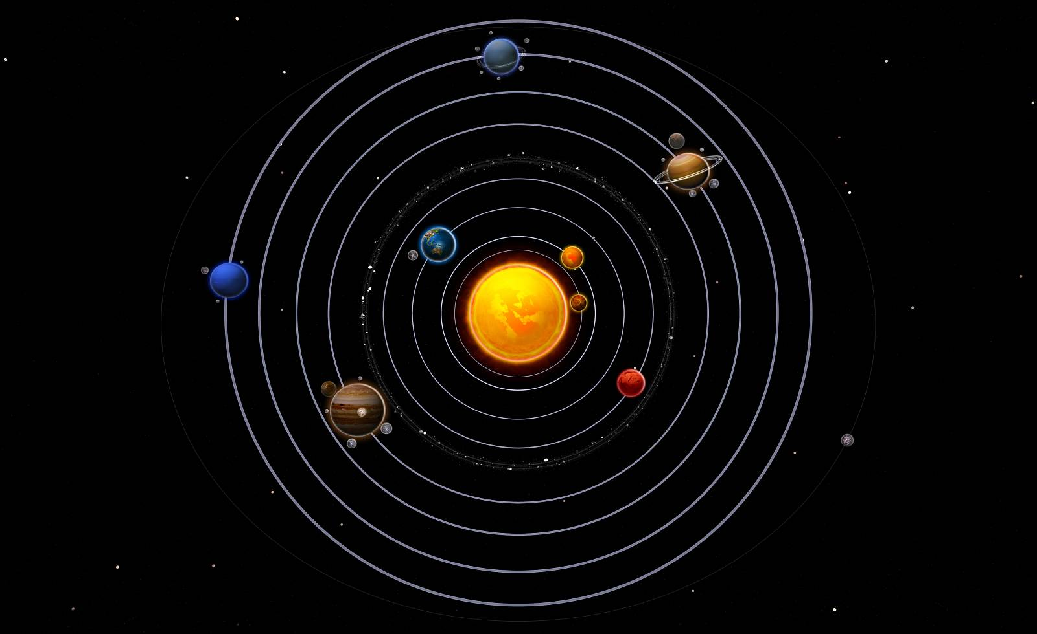

Slide 20
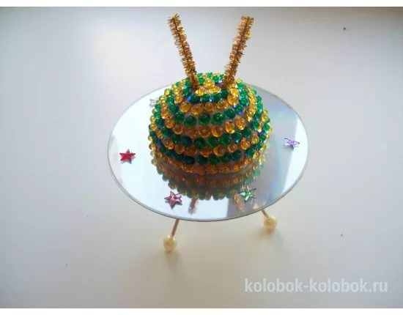
7. «Моя Планета»
Задачи: развить мелкую моторику, умение осознавать и выражать свое отношение к теме через художественные средства;
развить воображение и фантазию, активизировать творческую деятельность.
Материалы и оборудование:

Slide 21
СПАСИБО ЗА ВНИМАНИЕ

